Slide 1
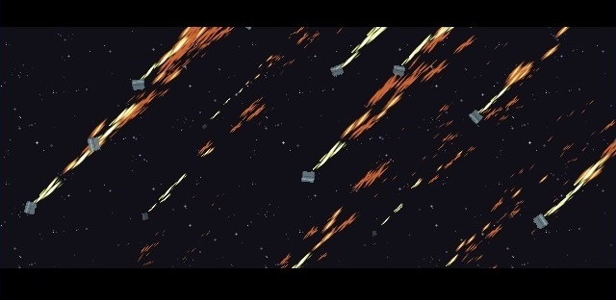
박성룡
Risk of Rain 모작

Slide 2

목차
1
세부사항 detail
2
일정 schedule

Slide 3
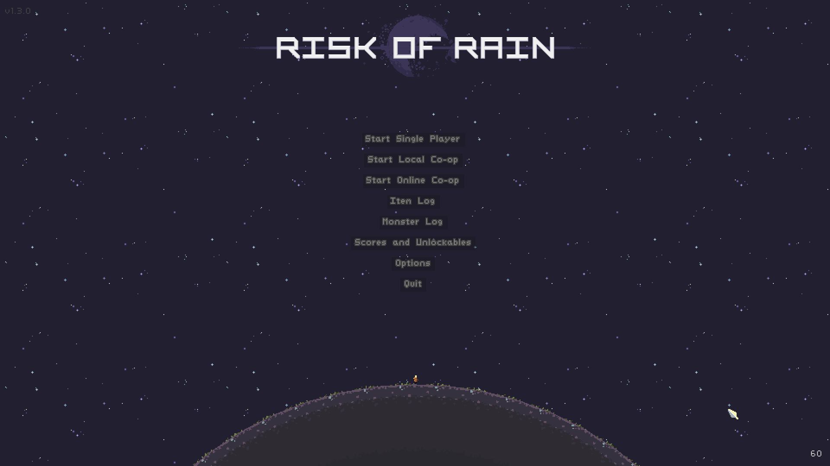
Part 1.
세부사항 detail
게임 로비

Slide 4
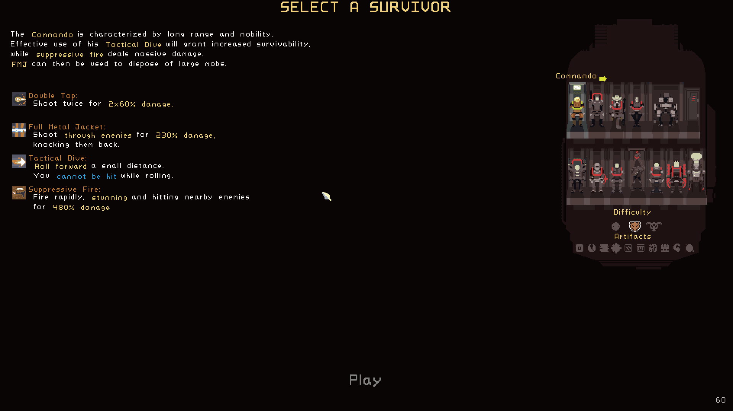
Part 1.
세부사항 detail
캐릭터 선택

Slide 5
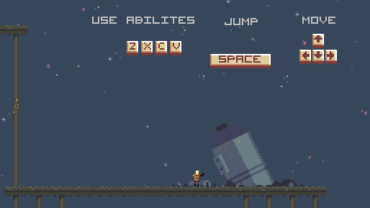
Part 1.
세부사항 detail
캐릭터 조작

Slide 6
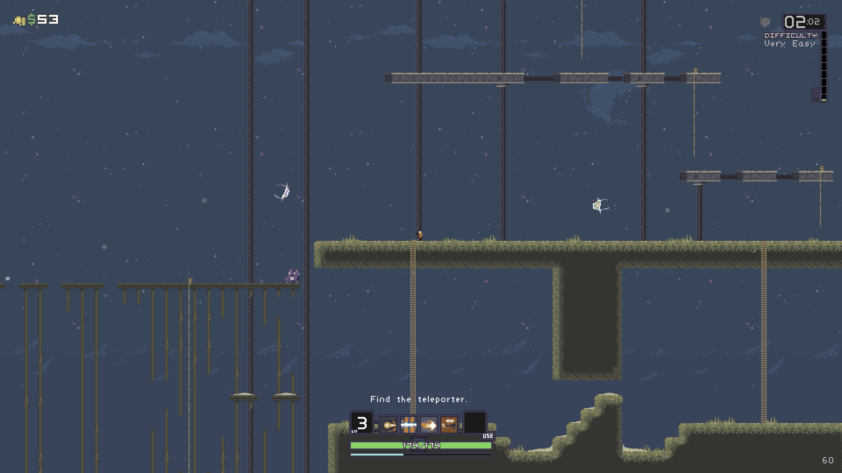
Part 1.
세부사항 detail
게임 메인

Slide 7
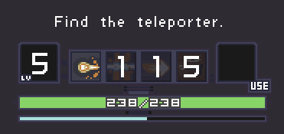
Part 1.
세부사항 detail
캐릭터 상태

Slide 8
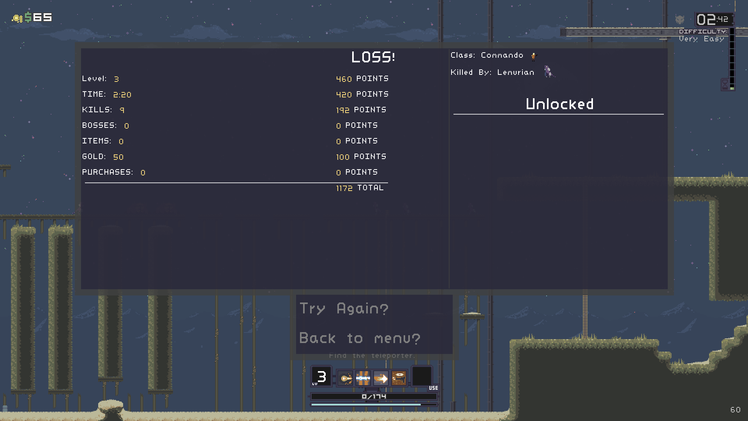
Part 1.
세부사항 detail
게임 오버

Slide 9
Part 2.
수정 전 일정 schedule
 |  | 1주차 (07/27 ~ 08/02) |  |  |  |  |  |  | 2주차 (08/03 ~ 08/09) |  |  |  |  |  |  | 3주차 (08/10 ~ 08/13)
구현 항목 |  | 27 | 28 | 29 | 30 | 31 | 1 | 2 | 3 | 4 | 5 | 6 | 7 | 8 | 9 | 10 | 11 | 12 | 13
설계 | 일정 및 개발문서 작성
게임 로비 UI (해금요소, 기록, 설정) | 매니저, 타이머 등 기본 클래스 구현
 | 배경 스프라이트 검색
 | 버튼 등 각 화면 UI 생성
캐릭터 (플레이어, 적) | 스프라이트 가공 및 출력
 | 캐릭터 클래스 구현
 | 플레이어 조작 구현
맵툴 제작 | 맵툴 UI 구현
 | 저장방식 구현
충돌 | 충돌 알고리즘 구현
공격 | 각 캐릭터별 공격 구현
기록 | 기록기능 구현 및 부족한 부분 마무리

Slide 10
Part 2.
수행 일정 schedule
 |  | 1주차 (07/27 ~ 08/02) |  |  |  |  |  |  | 2주차 (08/03 ~ 08/09) |  |  |  |  |  |  | 3주차 (08/10 ~ 08/16)
구현 항목 |  | 27 | 28 | 29 | 30 | 31 | 1 | 2 | 3 | 4 | 5 | 6 | 7 | 8 | 9 | 10 | 11 | 12 | 13
설계 | 일정 및 개발문서 작성
게임 로비 UI | 배경 스프라이트 검색
 | 버튼 등 각 화면 UI 생성
 | 매니저, 타이머 등 기본 클래스 구현
캐릭터 (플레이어, 적) | 스프라이트 가공 및 출력
 | 캐릭터 클래스 구현
 | 플레이어 조작 구현
맵 제작 | 통맵 검색 및 가공
 | 맵 데이터 제작 및 적용
충돌 | 충돌 알고리즘 구현
공격 | 각 캐릭터별 공격 구현
기록 | 기록기능 구현 및 부족한 부분 마무리

